Slide 1
Art & Design
Productvormgeving

Slide 2
Casus Op de Dutch Design Week in Eindhoven zijn ze altijd opzoek naar nieuwe talenten. Dit jaar is het thema ‘zitobjecten’. Er wordt een prijs uitgereikt van 10.000 euro aan ontwerpers onder de 18 jaar. Om bij de jury in de smaak te vallen is het de bedoeling dat jij met een vernieuwend idee komt en een verrassend zitobject bedenkt, maakt en presenteert.

Slide 3
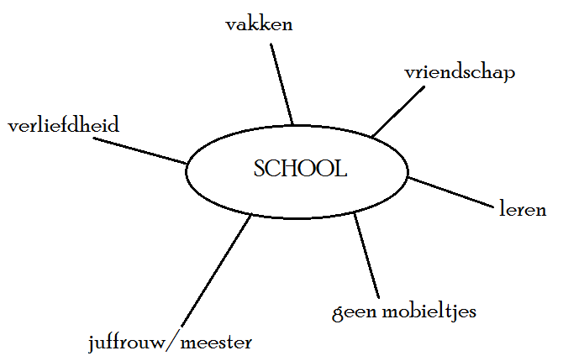
Inspiratieopdracht 1: woordweb Maak met zijn tweeën een woordweb over het thema. Zet het woord ‘zitobject’ in het midden en schrijf zoveel mogelijk op wat in je opkomt. Je mag ook tekenen! Dit woordweb kun je gebruiken als hulpmiddel voor inspiratie bij het bedenken /ontwerpen van je zitobject.

Slide 4
Inspiratieopdracht 2 : film
https://hetklokhuis.nl/tv-uitzending/3868/Design%2C%20stoel#
https://hetklokhuis.nl/tv-uitzending/1545/Hoe%20is%20het%20toch%20met?:%20Marcel%20Wanders#

Slide 5
Inspiratieopdracht 3: snelschetsen
Schets in .. minuten .. zitobjecten.
Het doel is niet om mooie schetjes te maken maar om je hersenen in de creatieve denkstand te zetten!

Slide 6
Uitwerking
Maak een keuze uit 2D of 3D

Slide 7
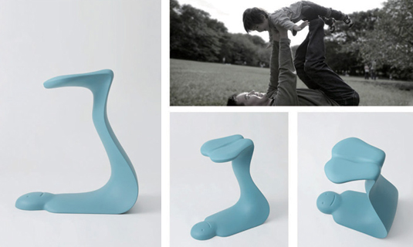
2D Maak een folder waarin je 4 verschillende zitobjecten laat zien die je bedacht hebt en allemaal een verschillend thema als uitgangspunt hebben. Je mag hierbij tekenen, schilderen en gebruik maken van collagetechnieken (gekleurd papier). Zorg ervoor dat je de zit-objecten van verschillende kanten laat zien, iets verteld over de materialen en afmetingen en wat de inspiratiebron is geweest.

Slide 8
Eisen 2D
Maak indruk op de jury met je folder. Daarnaast wil je dat toekomstige klanten alle informatie in de folder terug kunnen vinden.
Overzichtelijke lay-out (vlakverdeling) Denk aan een naam vetgedrukt, een mooi duidelijk lettertype, rustige vlakverdeling, etc.
Afbeeldingen Duidelijke foto’s van je inspiratiebron en schetsen/tekeningen van je zitobjecten met afmetingen en je materiaalkeuze.
Inhoud Vertel een duidelijk verhaal over je ontwerpen die je bedacht hebt. Hoe kom je op het idee? Hoe heb je ervoor gezorgd dat het geen kopie is van een bestaand ontwerp?
Netheid. Zorg voor een mooi samenhangend geheel. Je presenteert jezelf hiermee.

Slide 9
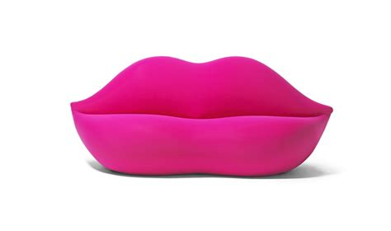
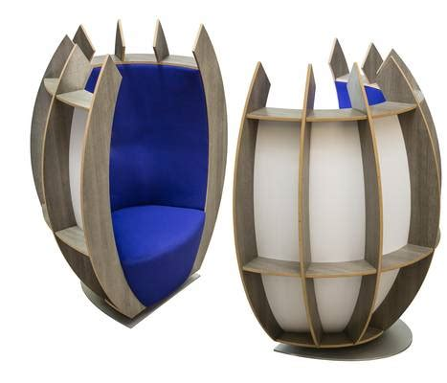
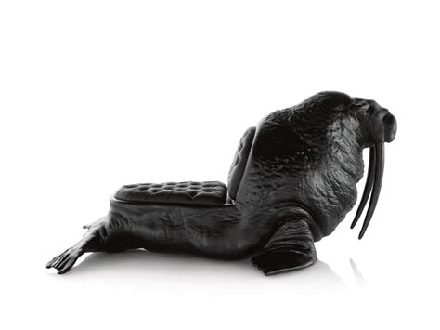
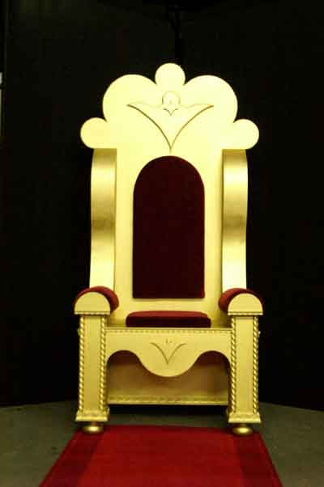
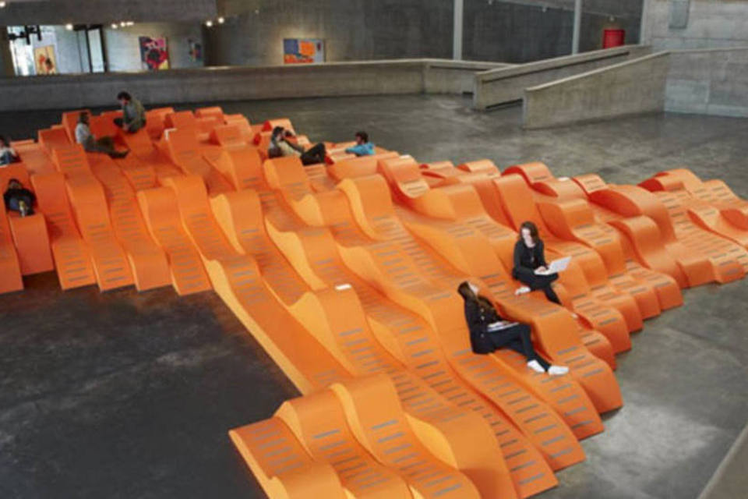
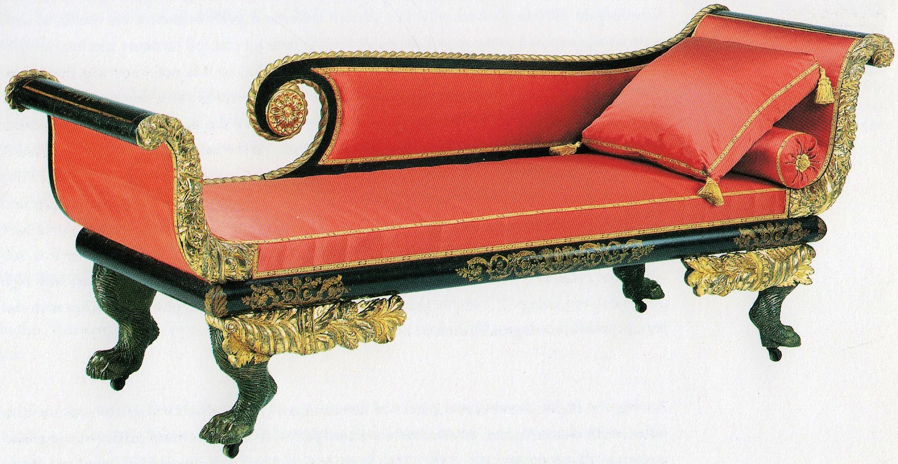

Slide 10
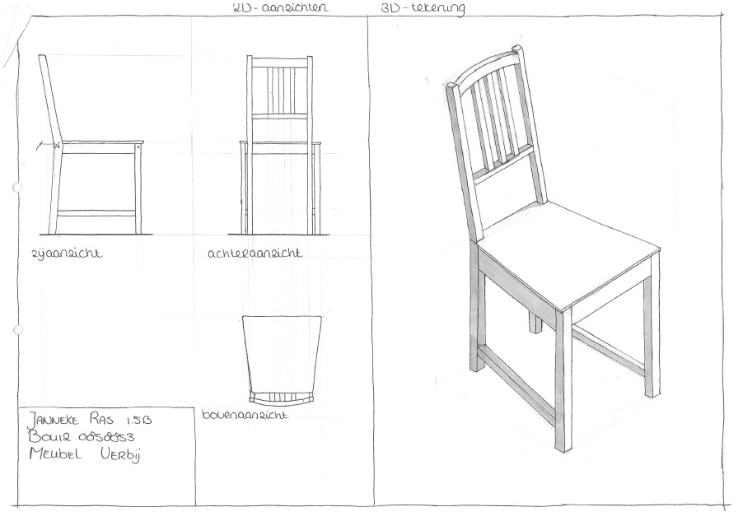
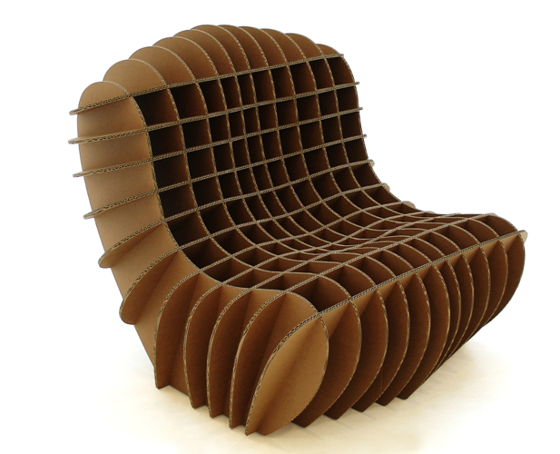
3D SCHETSEN Maak 2 schetsen van 2 verschillende zitobjecten. Hiervoor zoek je inspiratie op via je laptop. Laat in deze twee verschillende schetsen duidelijk je inspiratiebron zien. Teken je zitobjecten zonodig van verschillende aanzichten en zet er iets bij over de materialen waarin je het wilt uitvoeren en de afmetingen. UITWERKING Maak een miniatuur prototype met de afmetingen van ongeveer 10 x 10 cm. Bespreek met de docent je schetsen en kies je beste ontwerp uit. Dit ga je uitvoeren met materiaal in overleg met de docent.

Slide 11
Eisen 3D
Is je inspiratiebron duidelijk terug te zien in je eindwerk?
Is het een bijzonder zitobject geworden?
Gebruikte technieken?
Is het zitobject stevig?
Interessante vormgeving?
Afwerking netjes?
Succes!

